Slide 1
Қарабұлақ ауылының жалпы орта білім беретін мектебінің кітапханасы
Тәуелсіздігіміздің
30 жылдығына – 30 кітап
әдебиеттер тізімін ұсынады
Бір ел - бір кітап
Библиотека Общеобразовательной школы села Карабулак
Предлагает рекомендательный список литературы
АКЦИЯ «ОДНА СТРАНА - ОДНА КНИГА
«30 книг – 30-летию Независимости»

Slide 2
1.Мұқағали Мақатаев
«Өмірдастан»
2. Жұмекен Нәжімеденов
«Менің Қазақстаным»
3.Ұлықбек Есдәулет
«Киіз кітап»
4.Серік Ақсұңқарұлы
«Көкейімде Күлтегіннің жазуы»
5.Тоқтарәлі Таңжарық
«Түн парақтары»
6.Бақытжан Қанапиянов
«Достояние души»

Slide 3
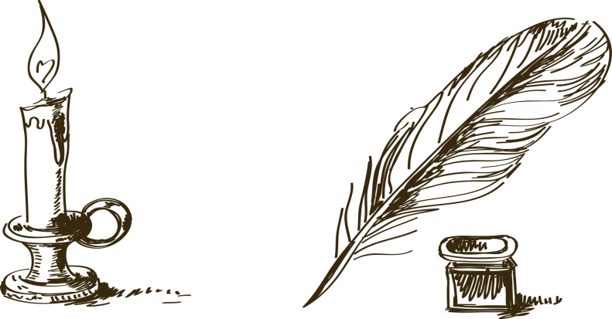
Мақсаты:
«Бір ел – бір кітап» республикалық акциясы оқырмандар арасында өз орнын тауып келеді.
аталмыш жоба қазақ әдебиетінің қазыналы туындыларын насихаттау;
оқу мәдениетін қолдау және дамыту;
жастарды рухани және патриоттық тәрбиеге баулуға бағытталған т.б

Slide 4
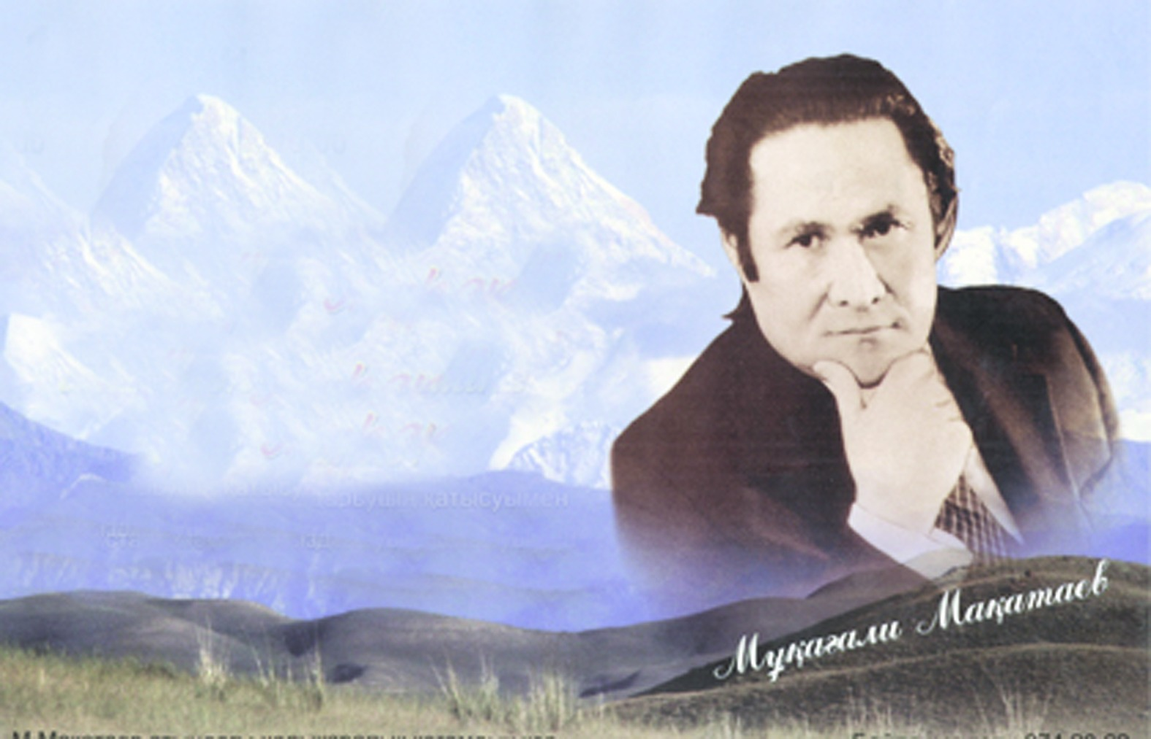
Мақатаев Мұқағали Сүлейменұлы
1931 жылы дүниеге келіп, 1976 жылы дүниеден өткен.
Шын аты Мұхаммедқали) – қазақтың лирик ақыны, мұзбалақ ақын, өз заманында лайық бағасын ала алмаса да өзінен кейінгілер үшін мәртебесі биік ақиық ақын.

Slide 5
«Өмірдастан»
атты бұл кітапқа ақынның өлеңдері мен поэмаларының ең тәуірлері іріктеліп алынды.
Ұлы Мұқаңның көзі тірісінде жарық көрген соңғы кітабы осындай алғысөзбен жарық көрген екен. «Өшеді өлең, немесе көшеді өлең» деп ақынның өзі болжағандай, Мұқағали жырлары уақыт көші алға жылжыған сайын қанатын кеңге жайып, биіктеп барады.
Серік Ақсұңқардың
«Көкейімде Күлтегіннің жазуы»

Slide 6
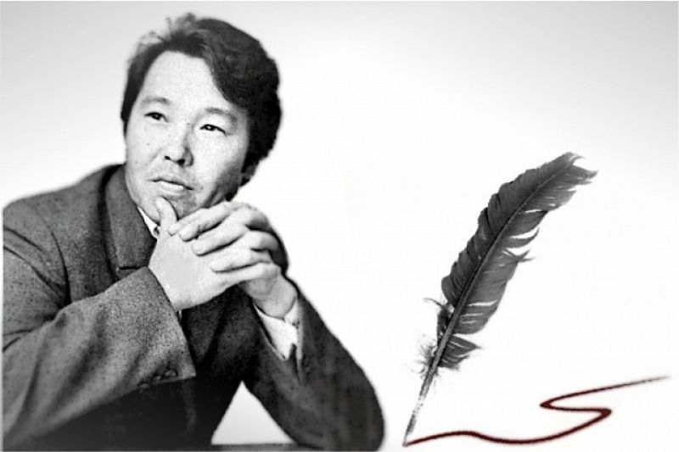
1935 жылғы 28 қарашада Атырау облысы, Құрманғазы ауданы, Қошалақ құмының Ашақ деген жерінде дүниеге келді.
1976 жылы Атырау музыкалық колледжінің домбыра сыныбын, 1983 жылы Алматыдағы Құрманғазы атындағы мемлекеттік
консерваторияны
үздік бітірді.
Жұмекен Сабырұлы
Нәжімеденов

Slide 7
Жұмекен Нәжімеденов
Қазақстан Республикасының қазіргі гимнінің мәтінінің авторы. «Менің Қазақстаным» әнінің мәтінін ол еңбек жолының басында, 21 жасында атақты қобызшы Гүлсара Бірманованың үйінде жазған. Композитор Шәмші Қалдаяқов «Менің Қазақстаным» өлеңіне музыка жазды.
Серік Ақсұңқардың
«Көкейімде Күлтегіннің жазуы»

Slide 8
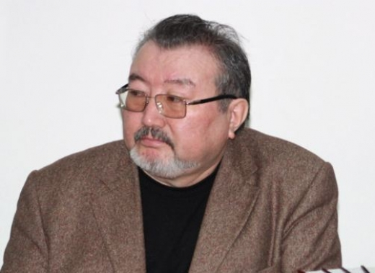
Ұлықбек Оразбайұлы
Есдәулет
-
қазақтың ақыны, журналист.
1954 жылы 29 сәуірде Шығыс Қазақстан облысы Зайсан ауданы Үлкен Қаратал ауылында дүниеге келген. «Қанат қақты» (1974), «Жұлдызжарығы» (1977), «Аптайдың алтынтамыры» (1979), «Ұлыстың ұлы күні» (1982), «Ақ керуен» (1985), «Жаратылыс» (1989), «Жүректегі жарылыстар» (1995), «Алтай асулары» (1988), «Заман-ай» (1999), «Киіз кітап» (2001) кітаптарының; «Ахиллестің өкшесі» өлеңдер жинағының (2003); қазақ тіліндегі 5 томдық шығармалар жинағының (2006), «Ынтық зар» (2009), «Әбілхаят» (2009) авторы. «Семей-Невада» қозғалысының әнұраны «Заман-ай» әні сөздерінің авторы.
Киіз
кітап

Slide 9
Ақынның бұл кітабына
1988-2000 жылдары жазылған ел мен жер, заман мен қоғам, табиғат пен махаббат туралы лирикалық, әлеуметтік-философиялық жыр-толғамдары енген
«Киіз кітап» әлеңдер жинағының жарық көруі, өз уақытында қазақ әдебиетіндегі айтулы оқиға болды.
Серік Ақсұңқардың
«Көкейімде Күлтегіннің жазуы»

Slide 10
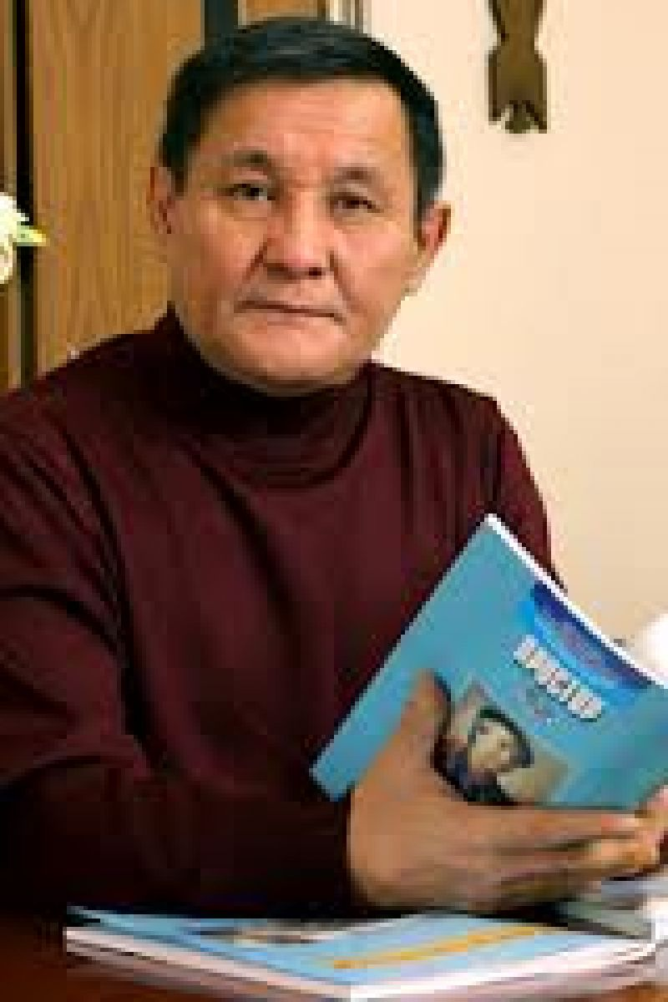
Серік Ақсұңқарұлы
1950 жылы 29 наурызда Қарағанды облысы, Ақтоғай ауданы, «Қызыларай» ұжымшарында дүниеге келген. Қарағанды педагогикалық институтында, әлФараби атындағы Қазақ мемлекеттік ұлттық университетінде оқыған. Жас ақындардың «Көктем тынысы» («Жазушы», 1975), «Қарлығаш» («Жалын», 1981) жинақтарында бір топ өлеңдері жарық көрген. «ХХ ғасырдың жиырма сәті» поэмапанорамасы («Жалын», 1990), «Ғасыр кардиограммасы» («Жазушы», 1991) кітаптары, «АдамАта – Һауа Ана» («Қазақстан», 2000), «Өмір деген күнді айналу» («Жазушы», 2005), «Төбемнен жауһар жауып тұр» (2005), «Қыпшақ хиссасы» («Қазығұрт», 2008) атты өлең поэмалар жинағы жарық көрген.

Slide 11
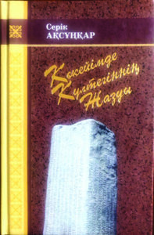
Серік Ақсұңқардың
«Көкейімде Күлтегіннің жазуы» атты жыр кітабы таңдалып алынғаны біз үшін өте мақтанышты. Екі бөлімнен тұратын бұл кітап көпшілік оқырманға арналған. Республика болып оқитын кітаптар қатарына поэзия жанрында енген.
Серік Ақсұңқардың
«Көкейімде Күлтегіннің жазуы»

Slide 12
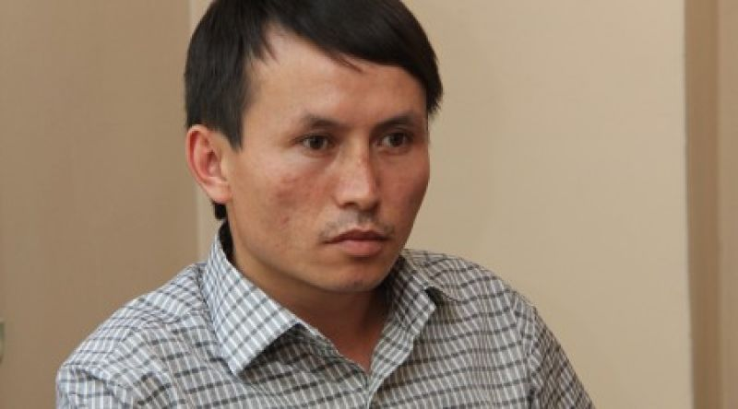
1982 жылы дүниеге келген. Шығармалары «Жапыраққа тұнған тамшылар» (2003 ж. «Үшқиян» баспасы), «Таңғы шық», «Жас толқын» секілді жыр жинақтарына енген. «Жас қазақ үні», «Шетел әдебиеті», «Қазақ әдебиеті» газеттерінде қызмет еткен. Қазір республикалық Дала мен Қала газетінің бас редакторы. «Серпер» жастар сыйлығының иегері.
Тоқтарәлі Таңжарық

Slide 13
Тоқтарәлі Таңжарық
«Түн парақтары»
Тоқтарәлі Таңжарық - қазақ поэзиясында үлкенге де, кішіге де таныс есім. Ол көпшілік оқырманға «Түн парақтары» атты шағын жыр жинағы арқылы жақсы таныс.
Серік Ақсұңқардың
«Көкейімде Күлтегіннің жазуы»

Slide 14
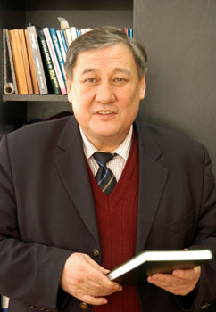
Бақытжан Қанапиянов
1951 жылы 4 қазанда туған, Қазақ КСР-нің Көкчетав қаласы, қазақ ақыны, жазушы, аудармашы, сценарист, кинорежиссер. Қазақстанның еңбек сіңірген қайраткері, Көкшетав қаласының құрметті азаматы. Чернобыль атом электр станциясындағы апатты жоюға қатысушы.

Slide 15
Бақытжан Қанапияновтың
«Достояние души» жинағы ғасырлар салған жол, таулы аймақ, тұрмыстағы түркілік әуен араларындағы өзара байланыс пен түсіністікті арқау еткен жырларын біріктірген.
Серік Ақсұңқардың
«Көкейімде Күлтегіннің жазуы»
Бір ел - бір кітап

Slide 18
Ыбырай Алтынсаринның «Өнер – білім бар жұрттар» атты өлеңінде оқу, білім алудың мақсатын кеңінен сөз етеді. Негізгі идеясы – қазақ қауымына озық мәдениетті елдерді үлгі етіп көрсету.
Ыбырай жастарды оқыған адам болғандағы мақсаты – өз халқының бір керегіне жарау, оны «Тастан сарай салдырып, айшылық алыс жерлерден , көзіңді ашып-жұмғанша, жылдам хабар алғызатын елдердің қатарына жеткізу деп білді.» Келешекке сенімі мол Ыбырай өмір көркі, болашақтың иесі-жастар деп сенді. Өнер мен білімнің арқасында адамзат қандай жетістіктерге жетті? Қазіргі ғылымның қандай жетістіктерін білесің? Жастарға сенім артуға бола ма?

Slide 19
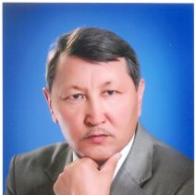
Толымбек Әбдірайым
1955 жылы 12 қыркүйекте Семей облысының Аякөз қаласында туған. 1972 жылы №2 қазақ орта мектебін (қазір Дулат Бабатайұлы атындағы) бітірген соң, Аякөз автомобиль жөндеу зауытында, Б.Майлин ауылдық кеңесінде, Шұбартау аудандық «Жаңа өмір» газетінде, Талғар аудандық «Алатау жұлдызы», Алматы облыстық «Жетісу», республикалық «Қазақ әдебиеті» газеттерінде, Көкшетау телерадио комитеттерінде еңбек еткен. «Қазақ әдебиеті» газетінің Астанадағы меншікті тілшісі болып қызмет істеген. 1991 жылы Қазақ мемлекеттік университетінің журналистика факультетін тамамдаған. 2006 жылдан бастап ҚР Мәденит және ақпарат министрлігіне қарасты «Жас өркен» жауапкершілігі шектеулі серіктестігінің Астанадағы өкілетті өкілі.
Алғашқы әңгімелері мен очерктері 1970 жылдан бастап газетжурналдарда жарияланып келеді. 1988 жылы «Елегізу» атты әңгімесі «Арман қанатында» жинағына енген.
Бірнеше Құрмет грамотасымен, Білім және ғылым министрлігінің «Ыбырай Алтынсарин» медалімен марапатталған.

Slide 20
Айдың, күннің аманында Рауан үйінен кетіп, кезбе атанды. Неге кетті? Оған себеп не? Оның достары, ата-әжесі, ата-анасы, жалпы Рауанның өзі қандай бала еді? Белгілі балалар жазушысы Толымбек Әбдірайымның «Тұнжыр» хикаяты, осынау сауалдарға жауап іздейді. Жинақтағы ертегілер мен мысалдардың да айтар тағылымы мол. Жас өркен жан дүниесіне әсер етерлік әңгімелердің оқиғасы қызықты, балаға тән іс-әрекеттерімен оқырманын баурайтынына сенімдіміз.

Slide 21
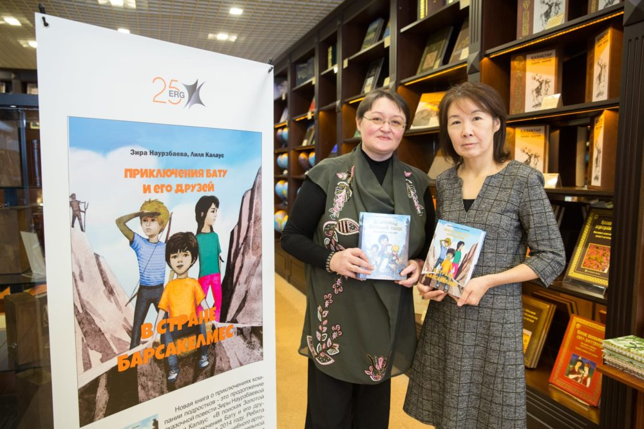
НАУРЗБАЕВА Зира Жетибаевна
(каз. Зира Наурызбаева) − исследователь казахской мифологии, писатель, киносценарист, переводчик с казахского языка на русский, канд. философ. наук (Ph.D.). Лауреат Национальной премии-конкурса «Алтын Адам – Человек года» 2014 за цикл передач о казахской традиционной музыке «Тылсым перне» на радио Классика. Рассказ «Соперница» в переводе на английский стал в США лауреатом Best Asian Short Stories 2019.
Лиля Калаус
Родилась в 1969 г. в Алма-Ате. Закончила РФМШ, филологический факультет КазГУ. Имеет крымскотатарско-эстонское этническое происхождение. Филолог, писатель, блогер, литературный редактор, сценарист, радиоведущая, преподаватель литературного мастерства. С 2001 по 2014 гг. была главным редактором литературного журнала «Книголюб»^{[1]}. Член Союза писателей Казахстана, Член казахского ПЕН-клуба.

Slide 22
Алтын тостағанды іздеу: Бату мен оның достарының бастан кешкендері. – Алтаты: «Қазақ энциклопедиясы», 2018. – 236 бет. Шығармада Бату атты бала мен оның достарының басынан кешкен оқиғалары негізінде, ертегі – аңыз кейіпкерлері мен тарихи деректер тәуілсіздік кезеңінің бүгінгі шындығымен байланыстырыла суреттелген. Шым – шытырық оқиғалар жанрында жазылған хикаят жас жеткіншек оқырмандарды қызықтырып, қиялына қанат бітіретін тартымдылығымен баурайды.

Slide 23
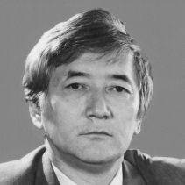
Мәди Айымбетов Айтбенбетұлы
1946 жылы 14 қарашада Қостанай облысы, Амангелді ауданы, Амангелді селосында туған. 1972 жылы Қазақ мемлекеттік университетінің журналистика факультетін тәмамдағаннан кейін көп жылдар бойы республикалық газет-журналдар басылымдары - «Қазақстан пионері» газеті мен «Пионер» журналында - кіші, аға әдеби қызметкер, бөлім, бастығы, жауапты хатшы; «Қазақстан коммунисі» журналында аға әдеби қызметкер болып жұмыс істеді. 1986-1993 жылдар аралығында республиканың Баспасөз жөніндегі мемлекеттік комитетінде көркем әдебиет бөлімінің бастығы, «Ғылым» баспасының бас редакторы болды.
1986 жылдан - КСРО Жазушылар Одағының, тәуелсіздік жылдарынан бастап Қазақстан Жазушылар Одағының мүшесі. Қазақстан Республикасының Мәдениет қайраткері (2006). Ақтөбе облысы Байғанин ауданының Құрметті азаматы (2011)

Slide 24
Бұл – Мәди Айымбетовтың балаларға арнаған үшінші кітабы. Кітаптағы «Бар болғаны он төрт жас», «Күнікей повестері қала балаларының өмірі жайлы әсерлі баяндалған шығармалар. Ал әңгімелері жүрекке жылы тиер лиризммен оқырмандарды баурап отырады.

Slide 25
Кітап оқып рухани бай болайық!
Акция аясында ел болып оқитын кітаптар оқырман жүрегінен орын табады деген сенімдеміз.

